Slide 1
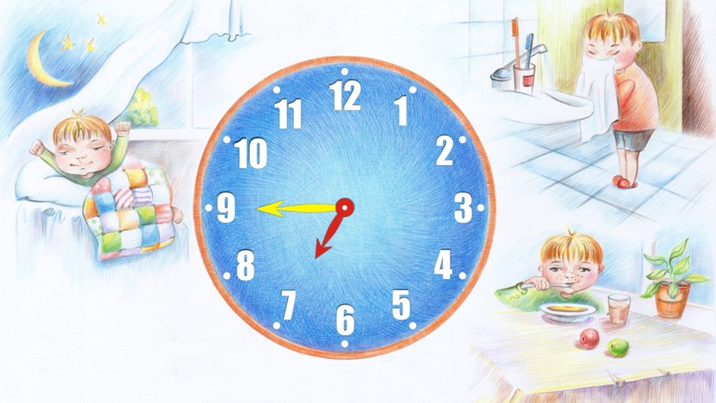
Режим дня в жизни младшего школьника

Slide 2
Проблемы, которые возникнут при несоблюдении режима дня

Slide 3
Результаты анкетирования родителей и беседы с детьми

Slide 4
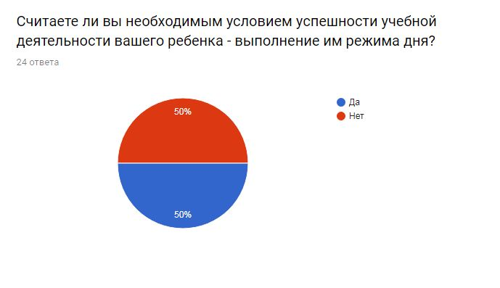

Slide 5
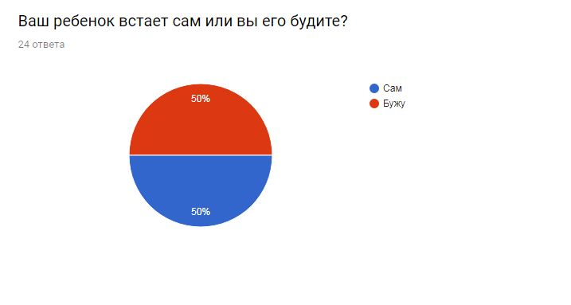

Slide 6
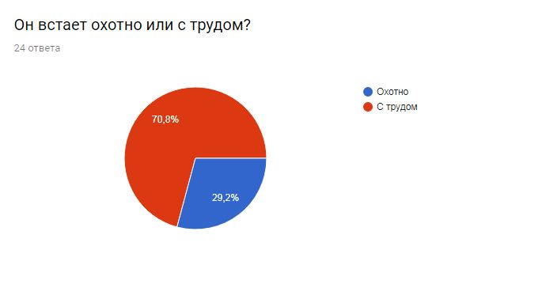

Slide 7
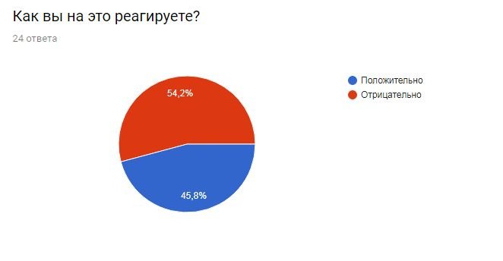

Slide 8
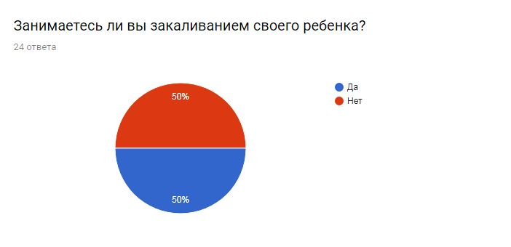

Slide 9
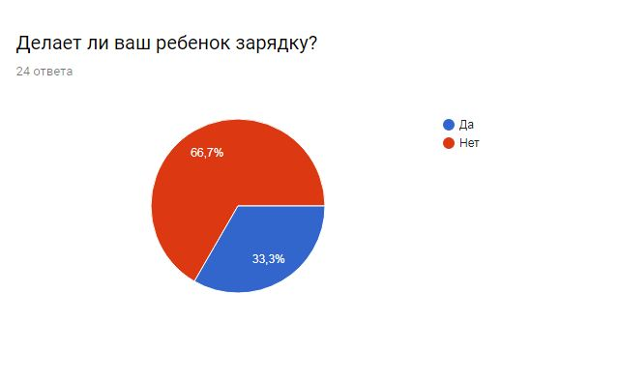

Slide 10
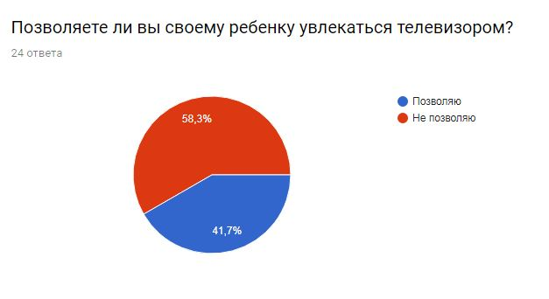

Slide 11
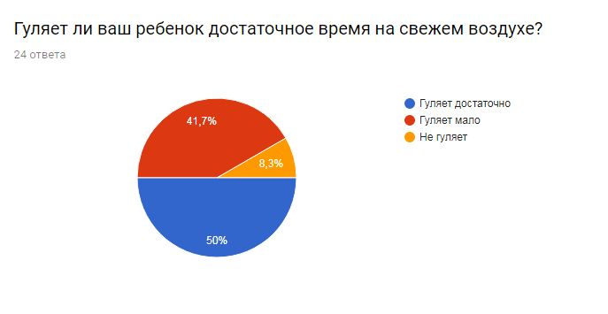

Slide 12
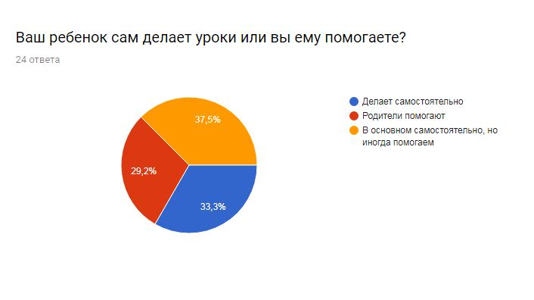

Slide 13
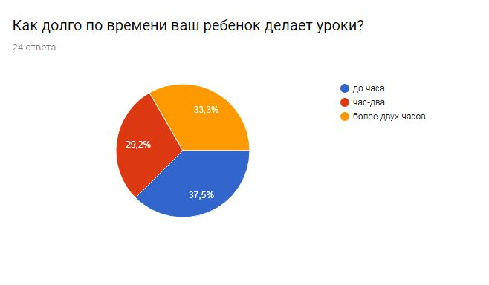

Slide 14
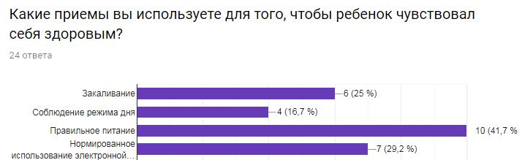

Slide 15
Беседа с детьми
Во сколько ты встаешь?
Большинство детей не знают точно времени подъема
Во сколько ты ложишься?
Многие ответили, что примерно часов в 10-11
Как долго ты делаешь домашнее задание?
Мнения разделились пополам. Одна половина долго, вторая не очень
Устаешь ли ты во время выполнения домашнего задания?
Все дети устают во время выполнения домашнего задания
Много гуляешь?
Большинство детей гуляет мало
Хотелось бы тебе больше свободного времени?
Всем детям хочется больше свободного времени
Много ли играешь в телефон/смотришь телевизор?
Большая часть класса много играет в телефон

Slide 16
Проблема ближе, чем вы думаете

Slide 17
Создание памятки режима дня

Slide 18
Режим дня в жизни младшего школьника

Slide 19
Подводя итоги

Slide 20
Спасибо за внимание!
Не забудьте ваши буклеты

